Slide 1
스크립트언어 중간발표 -인기 상품 검색 프로그램-
2012182033 임현우
2012182047 최정욱

Slide 2
목차
1. 개발현황
2. 개발계획
3. 시연

Slide 3
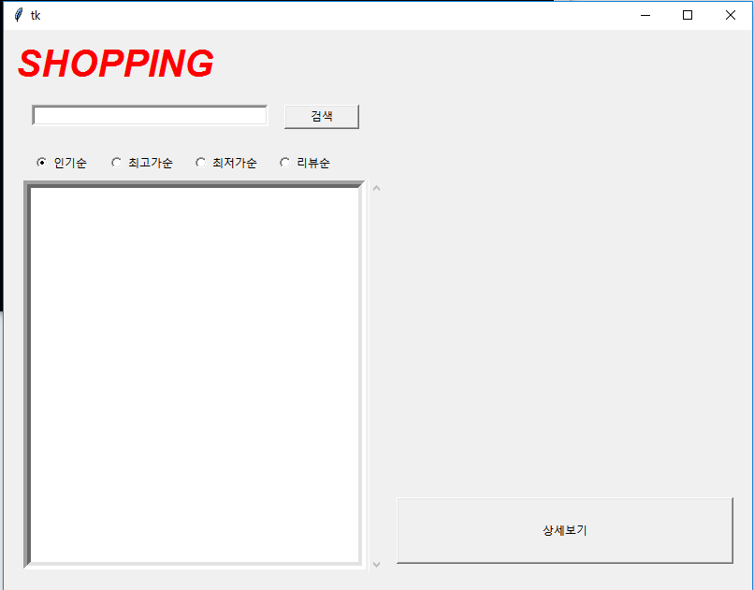
1. 개발현황

Slide 4
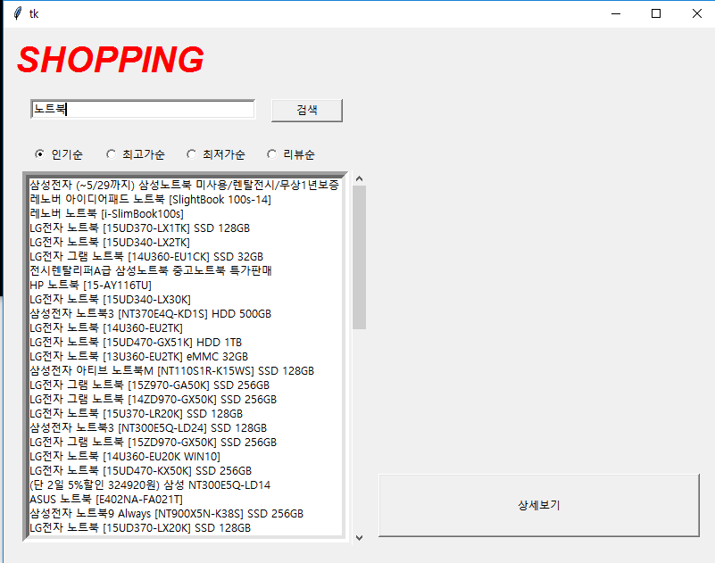
1. 개발현황

Slide 5
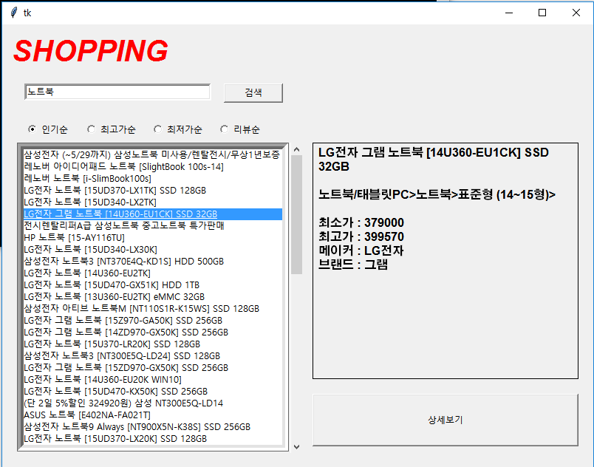
1. 개발현황

Slide 6
2. 개발계획
주차 | 계획
1주(5/8 ~ 5/14) | Openapi조사, 자료조사 , 기획
2주(5/15 ~ 5/21) | 기획발표 , 쇼핑검색 구현
3주(5/22 ~ 5/28) | 정렬기능 구현 , tk활용 gui 구현
4주(5/29 ~ 6/4) | 중간발표 , tk활용 gui마무리, 이메일
5주(6/5 ~ 6/11) | 상품 담기 구현, 쇼핑몰 링크 구현
6주(6/12 ~ 6/18) | C/C++연동,배포파일작성
7주(6/19 ~ 6/25) | 기타 미흡한점 보강 ,최종발표

Slide 7
3. 시연

Slide 8
감사합니다.

